Slide 1
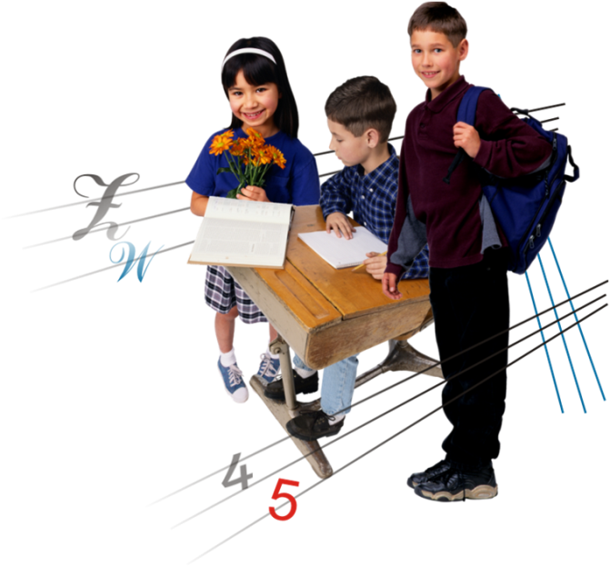
ШКОЛЬНОЕ ОКНО
Система безопасности школ и оповещения родителей
Разработана компанией «Сонда Технолоджи» специально для детских учебных учреждений.
Авторизация по отпечатку пальца в различных системах школьной инфраструктуры.
Интеграция с любыми информационными системами школы, позволяющими вести электронные журналы и дневники.

Slide 2
Основные функции системы
Исключение прохода посторонних лиц.
Вход / выход по отпечатку пальца или пластиковой карте.
Функции «тревожного» пальца и тревожной кнопки.
Безналичная оплата обедов в школьной столовой.
Автоматическая регистрация в электронном классном журнале прихода учащихся в школу, рассылка СМС-сообщений родителям о времени прихода / ухода учащегося из школы, а также полученных за день оценках.
Автоматическая регистрация обращений ребенка в медицинский кабинет с рассылкой СМС-сообщений родителям.
Ведение электронного формуляра в школьной библиотеке.

Slide 3
Основные функции системы
Ведение электронного документооборота в полном объеме.
Ведение электронного классного журнала.
Формирование управленческой отчетности.
Проведение аналитической работы за любой период времени.
Автоматическое формирование статистических отчетов.
Оn-line тестирования с автоматической проверкой знаний.
Оn-line контроль со стороны родителей за посещаемостью и успеваемостью ребенка.
Обеспечение постоянной связи «родитель-учитель-ученик» через интернет и смс-рассылки.
Автоматизированный учет рабочего времени сотрудников.

Slide 5
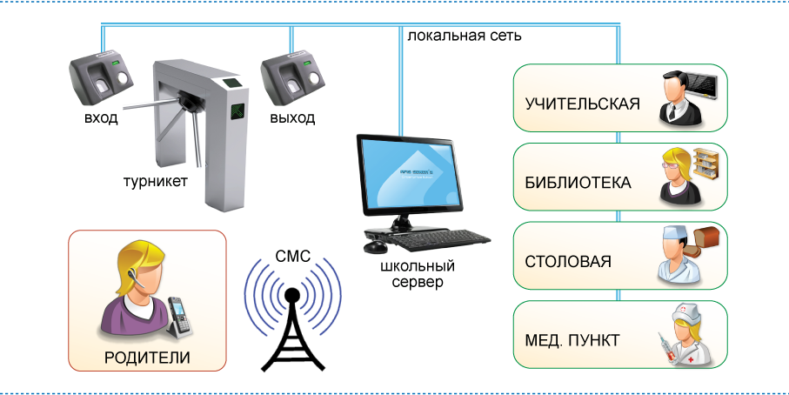
Биометрическая регистрация школьников осуществляется на добровольной основе только с письменного согласия родителей
Нежелающие проходить регистрацию пользуются пластиковыми картами.

Slide 6
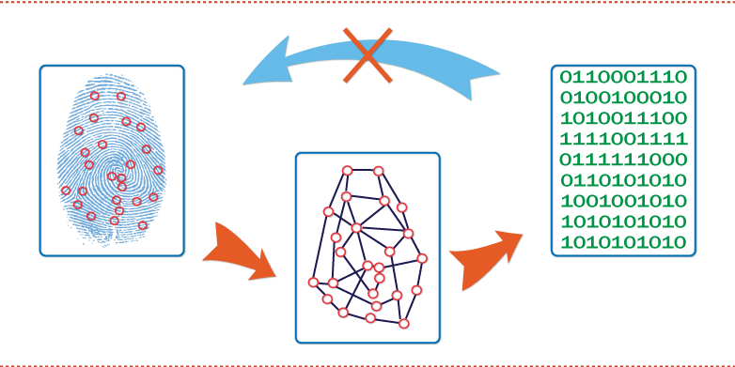
Нецелевое использование отпечатков пальцев исключено
Изображения отпечатков в базе данных не хранятся
Для идентификации используется только их цифровой код
Восстановить из такого кода изображение невозможно

Slide 7
Пластиковая карта
Отпечаток пальца
Время идентификации 1 сек
Идентифицируется карта
Может пройти посторонний
По одной карте могут пройти несколько человек
Можно забыть, утерять
Ограниченный срок годности
Дополнительные расходы на приобретение / замену
Время идентификации 1-2 сек
Идентифицируется человек
Посторонний не пройдет
Несколько человек не пройдут
Палец всегда с собой, его не потерять и не забыть
Отпечаток не меняется на протяжении жизни, пере- регистрация не требуется
Дополнительных расходов не требуется
Удобен к применению
Безопасен в использовании

Slide 8
Безналичная оплата обедов в школьной столовой
Расчеты за питание детей в школьной столовой организуются напрямую с поставщиком услуг, минуя посредника в лице школы. Деньги за питание снимаются с банковской карты родителей или социальной карты учащегося по отпечатку пальца. Карта остается у родителей, тем самым гарантируется ее сохранность.
Использование отпечатка пальца гарантирует обслуживание не карточки , а конкретного ребенка. Прикладывая палец к сканеру, установленному в школьной столовой, учащийся отправляет запрос к платежной системе на списание стоимости питания. При отсутствии средств на банковской карте возможно обслуживание детей в кредит.

Slide 9
Школьное окно - столовая

Slide 10
Школьное окно - столовая
Средства за обслуживание поступают на расчетный счет поставщика услуг единым переводом на следующий день. На специальном сайте представлена полная отчетность о распределении средств в школьной столовой для всех участников процесса: столовая, администрация школы, родители. На сайте родители могут самостоятельно регистрировать свои банковские карты и контролировать питание ребенка. При этом обеспечиваются все необходимые механизмы шифрования и защиты данных.
Отсутствие посредников в системе денежных расчетов позволит исключить конфликты и нецелевое использование денежных средств, направленных на питание учеников.

Slide 11
Состав системы «Школьное окно – столовая»
Система безналичной оплаты может поставляться как автономная система, так и в составе более общей системы безопасности и информирования родителей «Школьное окно».
В состав автономной системы входят:
модуль биометрической регистрации,
серверный модуль системы идентификации и базы данных учащихся и сотрудников школы,
клиентский модуль идентификации, устанавливаемый
в столовой,
модуль «Касса» - выбор блюд из меню и подтверждение оплаты.

Slide 12
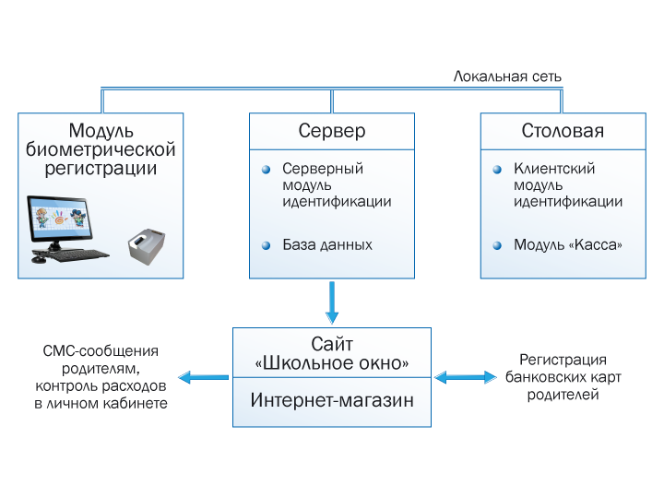
Структура системы

Slide 13
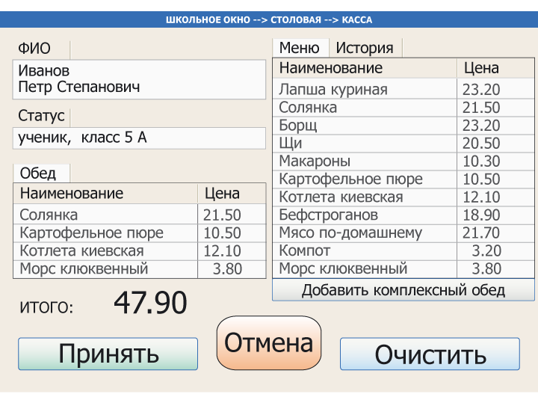
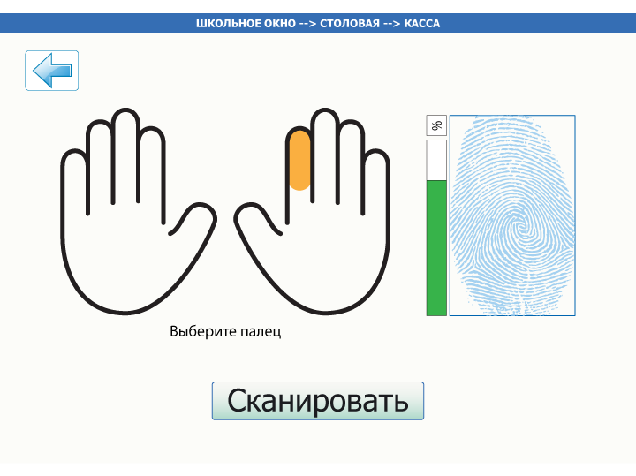
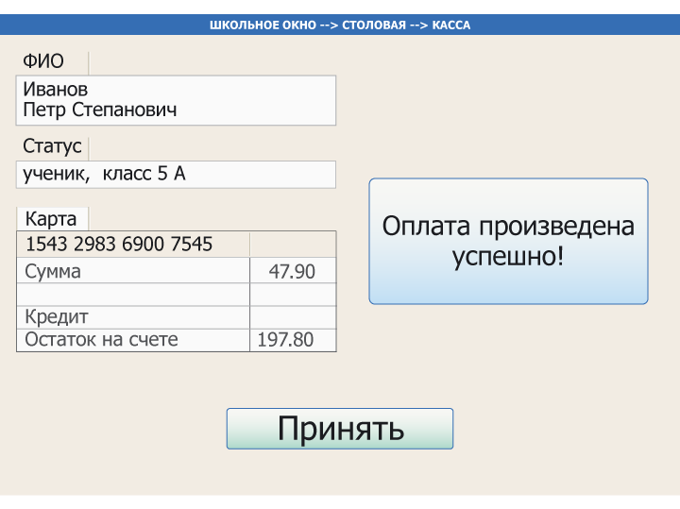
Школьное окно - Столовая - Касса

Slide 14
Школьное окно - столовая
Для расширения автономной системы до полнофункциональной
системы «Школьное окно» необходимо дополнительно установить:
модуль проходной,
модуль интеграции с электронным журналом,
модуль медицинского кабинета,
библиотечный модуль.

Slide 15
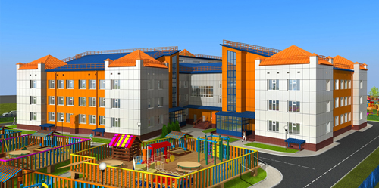
Биометрическая система
Безопасности для дошкольных учреждений
Аналогичная биометрическая система «Родничок» адаптирована для детских садов и позволяет обеспечить безопасность за счет исключения прохода посторонних лиц, вести объективный контроль и учет рабочего времени сотрудников детского сада.
Предусмотрены функции оповещения родителей с помощью смс -сообщений. В чрезвычайных ситуациях оповещение полиции и руководства учреждения вызывается путем нажатия тревожной кнопки или путем прикладывания к биометрическому сенсору «тревожного» пальца - открытие двери под принуждением.

Slide 16
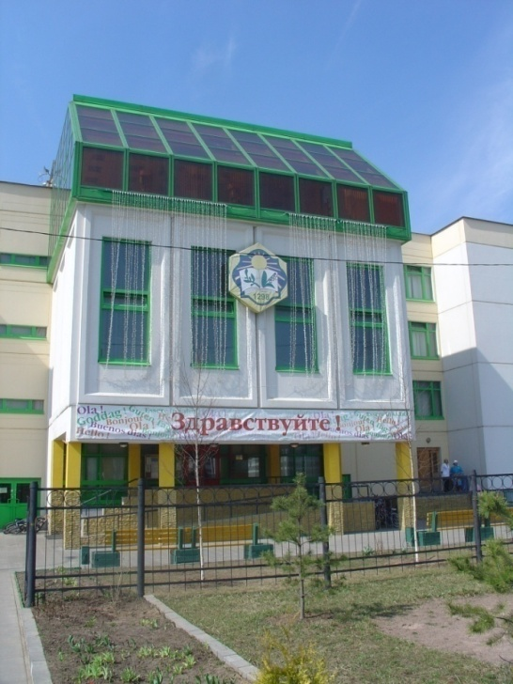
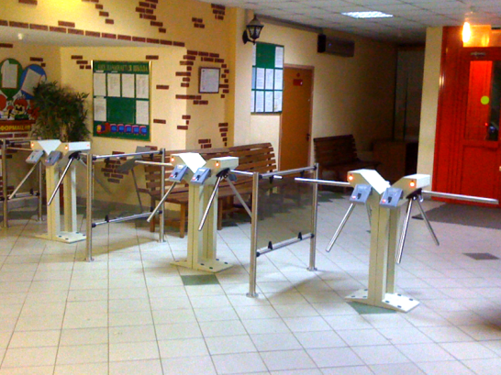
Система «Школьное окно» внедрена в 28 школах Российской Федерации:
Якутия, Ханты-мансийский округ, Тюменская, Свердловская, Челябинская область, города: Москва, Уфа, Екатеринбург, Челябинск, Чебоксары, Мирный, Серпухов, Ноябрьск, Сургут, Тюмень и другие.
Система «Родничок» внедрена в детском саду г. Миасса, Челябинской области.

Slide 17
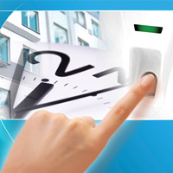
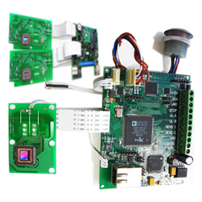
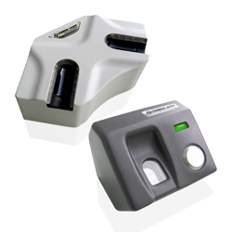
Биометрические решения
для защиты и удобства граждан
456318, Челябинская обл., г. Миасс, ул. Луначарского, 4
тел./факс: +7 (3513) 530895, 546800
Эл. почта: sales@sonda-tech.com
Сайт: www.sonda-tech.com

